Slide 1
COBOL 语言程序设计
大连理工大学IBM技术中心
姜厚云
jianghy@dlut.edu.cn

Slide 2
第六章 过程部－PERFORM语句
§6.1 执行语句的作用
§6.2 执行语句的基本形式
§6.3 执行语句的的使用规则
§6.4 用执行语句实现循环
§6.5 执行语句的复杂形式
§6.6 执行语句的多重循环形式
§6.7 执行语句小结
§6.8 EXIT语句
§6.8 练习

Slide 3
§6.1 执行语句的作用
COBOL程序中若有一部分语句需要多次执行，可以使用PERFORM简化
例如：计算存款的本利和，公式是 P2=P*(1+R),P为存款,R为利率
P=10000, R=0.03 2) P=50000, R=0.04
。。。。。。
A1. MOVE 0.03 TO R.
MOVE 10000 TO P.
PERFORM C.
A2. MOVE 0.04 TO R.
MOVE 50000 TO P.
PERFORM C.
……
C. ADD 1 TO R.
MULTIPLAY P BY R GIVING P2.

Slide 4
§6.1 执行语句的作用
程序的执行过程：
顺序执行A1段各语句，执行到PERFORM语句时，转到段名是C的段去执行
从C段的第一个语句开始执行，直到该段的最后一个语句为止，然后返回到调用它的PERFORM语句的下一个语句，本例为A2段
接着执行A2段各语句，遇到PERFORM时再转到C段，执行完C段后返回到PERFORM下一个语句

Slide 5
§6.2 执行语句的基本形式
基本格式：
PERFORM 过程名
过程名即过程部下的节名或段名
PERFORM只能转到指定的节或段的开头，执行完其中全部语句后返回；不能直接转去某段的某一个语句，也不能不执行完就返回
如果需要执行的是若个个段(节)，应指明从哪个段(节)开始，哪个段(段)结束，PERFORM的扩充格式：
PERFOMR 过程名1 { THROUGH | THRU } 过程名2

Slide 6
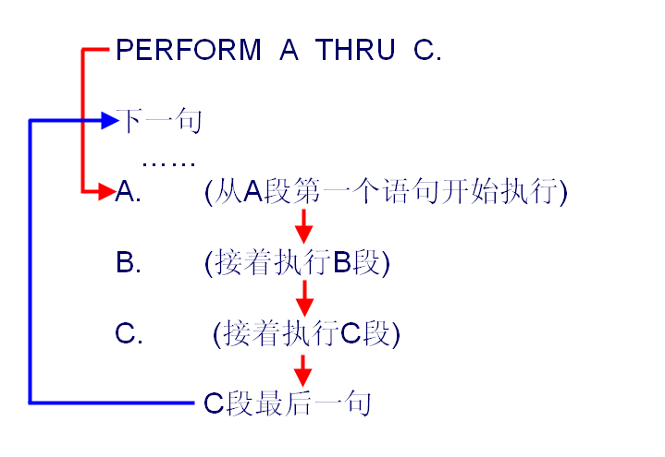
§6.2 执行语句的基本形式

Slide 7
§6.3 执行语句的的使用规则
在一个PERFORM语句所调用的语句序列中，又包括另一个执行语句，即嵌套，例如：
A. DISPLAY ‘A’.
MOVE ‘B’ TO T.
PERFORM B.
DISPLAY T.
STOP RUN.
B. MOVE ‘C’ TO T.
PERFORM C.
C. DISPLAY T. //ACC

Slide 8
§6.3 执行语句的的使用规则
两个例子：
A. DISPLAY ‘A’. A. DISPLAY ‘A’.
MOVE ‘B’ TO T. MOVE ‘B’ TO T.
PERFORM B. PERFORM B.
DISPLAY T. DISPLAY T.
B. MOVE ‘C’ TO T. B. MOVE ‘C’ TO T.
PERFORM ‘C’. PERFORM ‘C’.
C. DISPLAY T. C. DISPLAY T.
D. STOP RUN. STOP RUN.
//ACCCC //AC

Slide 9
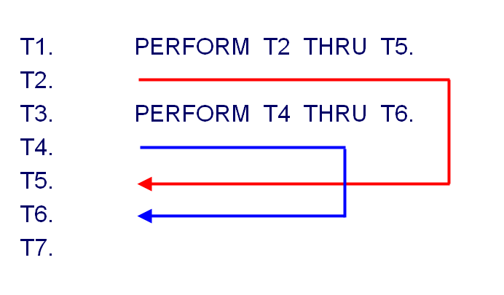
§6.3 执行语句的的使用规则
PERFORM语句不能交叉嵌套，后一个被调用的执行语句序列应全部在前一个调用的语句之中或之外

Slide 10
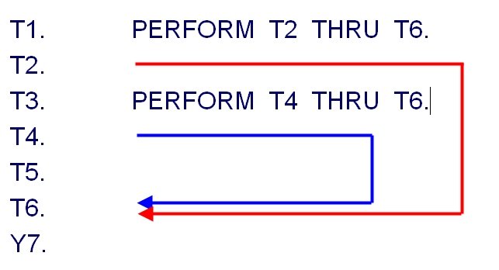
§6.3 执行语句的的使用规则
这个例子也非法，不能有重叠的段名

Slide 11
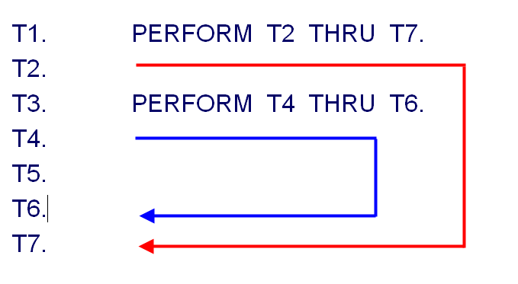
§6.3 执行语句的的使用规则
这个流程是合法的

Slide 12
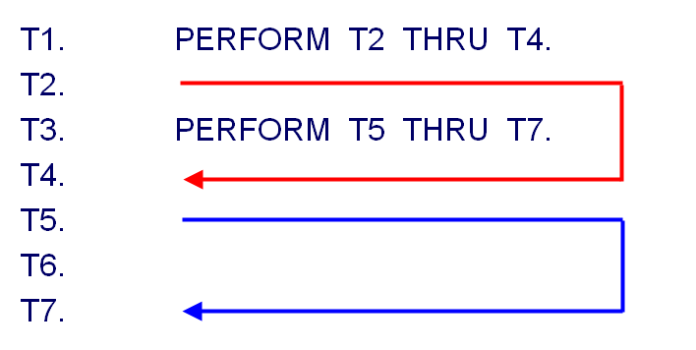
§6.3 执行语句的的使用规则
这个流程也是合法的

Slide 13
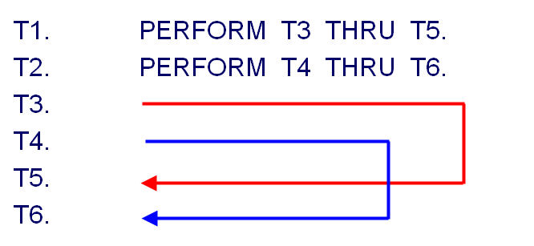
§6.3 执行语句的的使用规则
练习：

Slide 14
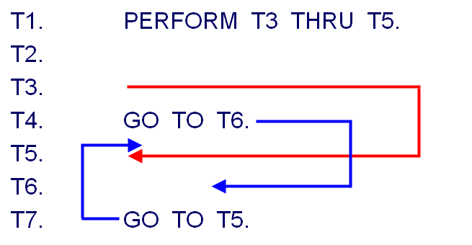
§6.3 执行语句的的使用规则
可以在PERFORM语句中包含GO TO语句，使流程转到语句序列之外，但之后应转回到PERFORM语句序列，以便能结束PERFORM调用，让流程继续

Slide 15
§6.4 用执行语句实现循环
可以用PERFORM语句多次执行同一个语句序列，即循环
(不是在程序的不同地方分别利用几个PERFORM执行同一个语句序列)
格式： PERFORM 过程名1 [ THRU 过程名2 ] N TIMES
例如：
A. PERFORM B 5 TIMES.
……
B. READ IN-FILE AT END STOP RUN.
DISPLAY IN-RECORD.
练习6.4.1：求五年的本利合P2=P*(1+R)

Slide 16
§6.4 用执行语句实现循环
N值如果为零或负数，则语句无效
可以使用数据项保存N值
MOVE 5 TO N
PERFOR A N TIMES
如果N值在PERFORM语句序列中有变化，不会影响执行的次数
A. ADD 3 TO N
DISPLAY N
练习6.4.2：计算N的阶乘，N=5

Slide 17
§6.5 执行语句的复杂形式
可以反复执行指定的语句序列，直到给定的条件满足为止
格式：
PERFORM 过程名1 [ THRU 过程名2 ] UNTIL 条件
执行时首先判断条件，若为真则不运行语句序列，若为假则运行
例如：计算1+2+……+10
A. MOVE 0 TO T.
MOVE 1 TO N.
PERFORM B UNTIL N>10.
DISPLAY T.
STOP RUN.
B. ADD N TO T.
ADD 1 TO N.

Slide 18
§6.5 执行语句的复杂形式
可以反复执行指定的语句序列，直到给定的条件满足为止
格式：
PERFORM 过程名1 THRU 过程名2
VARYING 标识符1 FROM 标识符2 BY 标识符3 UNTIL 条件
例如：
PERFORM T1 THRU T2 VARYING X FROM A BY B
UNTIL X>10
1) 把初值A赋给X
2) 检查条件X>10？若不满足，则执行T1～T2段一次
3) 将X增加步长B，即X+B →X
4) 再检查条件X>10
5) 若条件满足，则PERFORM执行完毕，继续执行下一语句

Slide 19
§6.5 执行语句的复杂形式
注意：
a. 循环变量X的初值A可以为正，负或零；
步长B可以为正或负，但不能为零！
b. 循环变量X的值在每次循环中自动按步长增加，不必人为添加
ADD B TO X 语句
c. UNTIL语句的条件，不一定直接用到循环变量，如：
A. MOVE 1 TO N.
PERFORM B VARYING X FROM 1 TO 2
UNTIL N>10.
B. ADD 1 TO N. ( COMPUTE N = X * 2 )

Slide 20
§6.6 执行语句的多重循环形式
格式：
PERFORM 过程名1 THRU 过程名2
VARYING 参数1 FROM 初值1 BY 步长1 UNTIL 条件1
AFTER 参数2 FROM 初值2 BY 步长2 UNTIL 条件2
AFTER 参数3 FROM 初值3 BY 步长3 UNTIL 条件3
例如：
PERFORM T VARYING I FROM 1 BY 1 UNTIL I>3
AFTER J FROM 1 BY 1 UNTIL J>5
练习6.6.1：打印九九乘法表

Slide 21
§6.7 执行语句小结
五种形式的PERFORM语句
PERFORM T1
PERFORM T1 THRU T2
PERFORM T1 THRU T2 5 TIMES
PERFORM T1 THRU T2 UNTIL N>10
PERFORM T1 THRU T2
VARYING X FROM 1 BY 2 UNTIL X>10
PERFORM T1 THRU T2
VARYING X FORM 1 BY 1 UNTIL X>10
AFTER Y FROM 2 BY 2 UNTIL Y>8

Slide 22
§6.8 EXIT语句
EXIT语句提供一组过程的公共出口，或者说它指出了被调用过程的逻辑终点，一般用作PERFORM语句序列的出口
例1：
1) PERFORM A THRU B. 2) PERFORM A.
…… ……
A. MOVE 1 TO X. A. MOVE 1 TO X.
ADD X TO Y. ADD X TO Y.
B. EXIT.
此例中EXIT可有可无

Slide 23
§6.8 EXIT语句
例2：
PERFORM A THRU B.
……
A. IF X>Y GO TO B.
MOVE X TO T.
MOVE Y TO X.
MOVE T TO Y.
B. EXIT.
在此例中，如果没有EXIT，则GO TO 语句无处可转
注意：EXIT语句必须是段中唯一的语句，前面必须有段名

Slide 24
§6.9 练习
学生成绩数据如下：
班级 姓名 语文 数学 英语
假设学校某年级有三个班，编写程序分班保存学生成绩单
除原始数据外，求出每班学生各课平均分，不及格人数，通过比率

